Slide 1

Khái niệm về tập tin

Slide 2
Vì sao phải lưu tập tin
Vì sao phải lưu tập tin
Các loại tập tin lưu trữ
Các hàm tương tác file

Slide 3
Vì sao phải lưu tập tin
Các dữ liệu ta đang thao tác là trên thanh RAM➔mất dữ liệu khi tắt phần mềm, tắt máy
Nên cần phải lưu trữ vào thiết bị lưu trữ vĩnh cửu rồi nạp trở lại bộ nhớ.

Slide 4
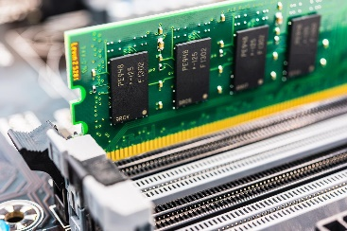
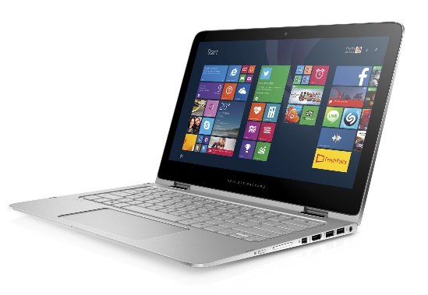
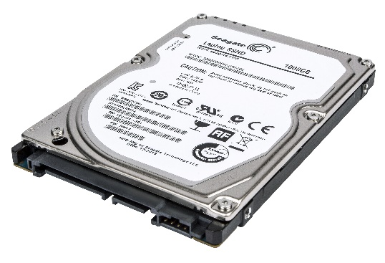
Vì sao phải lưu tập tin
Dữ liệu trong phần mềm mà ta đang thao tác
Bộ nhớ trong
Bộ nhớ ngoài

Slide 5
Các loại tập tin lưu trữ
Có rất nhiều loại: Text stream và Binary stream

Slide 6
Text stream
Một text stream là một chuỗi các ký tự. Trong một text stream, một số ký tự có thể bị chuyển đổi (được hiểu như là một ký tự khác) tùy thuộc môi trường. Ví dụ, ký tự newline ('\n') có thể bị đổi thành cặp ký tự carriage return/linefeed (ký tự xuống dòng và về đầu dòng). Vì vậy, không có sự quan hệ một-một giữa các ký tự được viết (hay đọc) và những ký tự trên các thiết bị ngoài. Do đó, bởi vì có khả năng xảy ra sự chuyển đổi, nên số ký tự được viết (hay đọc) có thể khác số số ký tự trên thiết bị ngoài.

Slide 7
Binary stream
Một binary stream là một chuỗi bytes mà có sự tương ứng một-một với chuỗi bytes trên thiết bị ngoài. Nghĩa là không có sự chuyển đổi xảy ra. Do đó, số bytes được viết (hay đọc) thì bằng với số bytes trên thiết bị ngoài.

Slide 8
File
Một file có thể là một tập tin trên đĩa, một terminal, hay máy in. để tạo kết nối (associate) giữa một stream với một file ta dùng hoạt động mở (open). Một khi một file được mở, thông tin có thể được trao đổi giữa nó và chương trình.
Mỗi stream liên đới với một file có một cấu trúc kiểu FILE.

Slide 9
Sử dụng các hàm tương tác
stdio.h là một trong những thư viện dùng để tương tác file
Tên hàm | Chức năng
fopen( ) | Mở một file
fclose( ) | Đóng một file
fputs( ) | Viết một chuỗi đến một file.
fgets( ) | Đọc một chuỗi từ một file.
feof( ) | Trả về true nếu duyệt đến cuối file (end-of-file).
remove( ) | Xóa một file.

Slide 10


Hey! Coding is easy!
END

